Slide 1

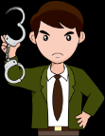
危険ドラッグは
身体と人格を破壊します
＜危険ドラッグってなに？＞
・お香、ハーブ、アロマ等、身体に使用しないものを装い販売されている。
・幻覚や中枢神経の興奮、抑制等の恐れがある物質が混入。
・大麻の２０倍毒性があるという報告もある。
・身体に使用するのは、まさに人体実験であり，大変危険！
・平成２６年には危険ドラッグが原因と疑われる
死亡事例が７４件発生！
＜危険ドラッグについての罰則＞
指定薬物を含む危険ドラッグを輸入・製造・販売・使用・所持等した場合，
「３～５年以下の懲役または３００～５００万円以下の罰金」
合法・脱法ではなく違法です
※clipart by illpop.comから画像引用
危険ドラッグは「買わない、使わない、かかわらない」
宮城県庁保健福祉部薬務課監視麻薬班 電話 ０２２－２１１－２６５３

Slide 2
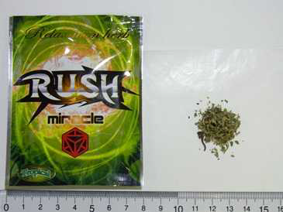
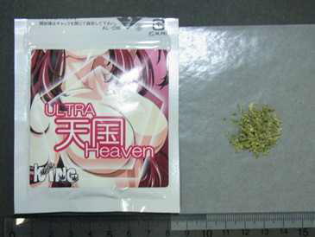

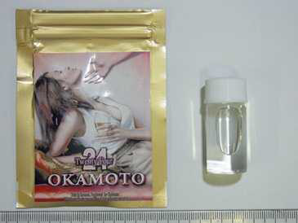
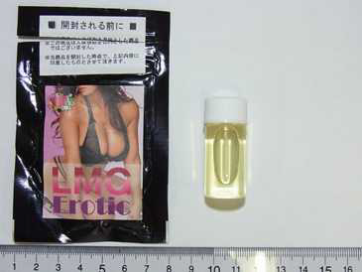
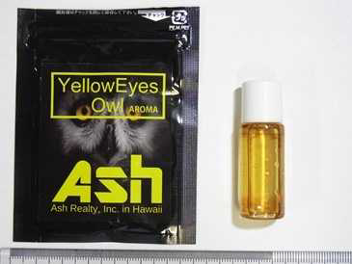
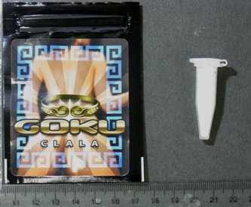
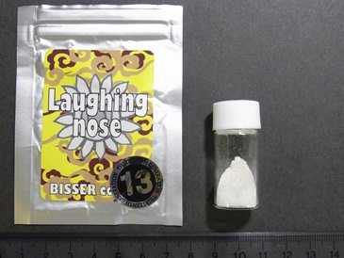
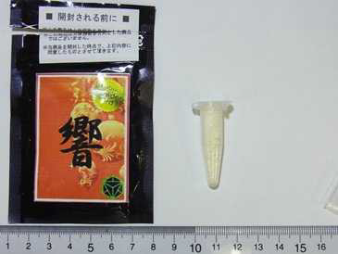
危険ドラッグの種類
ハーブ系
リキッド系
パウダー系
※c厚労省HPから画像引用
危険ドラッグが原因の事件・事故
・危険ドラッグを乱用していた少年3人が、危険ドラッグを買う金欲しさに空き巣を繰り返した（2014年5月）
・危険ドラッグを吸った女が意識不明の状態で見つかり、その後死亡した（2014年6月）
・危険ドラッグを吸った男が自動車を運転し、歩行者に激突。1人が死亡、7人が負傷した（2014年6月）
・危険ドラッグを吸った男が両親と口論になり、包丁で刺殺した。
（2014年11月）
・宮城県でも危険ドラッグが原因と疑われる死亡例が2014年10月までに少なくとも
6件発生！

